Slide 1
تقرير عن ..........
اسم الطالب .......
الصف .........

Slide 2
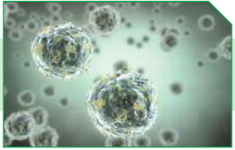
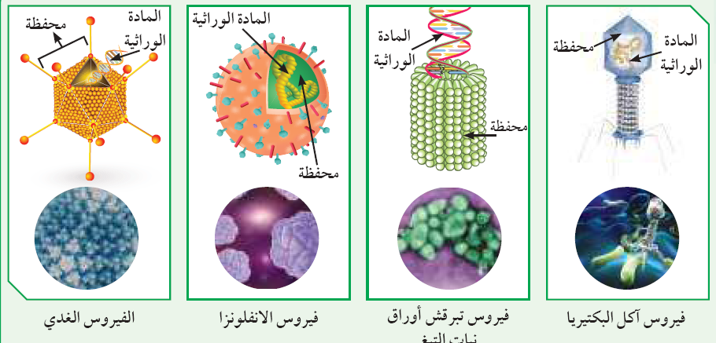
الفيروسات
الفيروسات-1
عبارة عن كائنات مجهرية تتكون من مادة وراثية محاطة بغلاف بروتيني.
الوحدة
الفيروسات
الفيروسات
- انتقال الفيروس2
ينتقل فيروس الأنفلونزا من شخص لآخر بواسطة رذاذ العطس والسعال
وتكون الوقاية بالنظافة والنظافة الشخصية تحديداً

Slide 3
مراحل تكاثر الفيروس
1
3
5
فتتدخل هذه في عملية الأيض الخلوي
وتجعلها تخلق فيروسات جديدة
الالتصاق بخلية حية ما
تغادر الفيروسات الجديدة الخلية المضيفة المتلفة لتعدي خلايا أخر
حقن المادة الوراثية بداخلها
2
4

Slide 4
الفيروسات متخصصة :
الوحدة
الفيروسات
الفيروسات
1
الفيروسات متخصصة أي تصيب نوعاً معيناً من الكائنات الحية أو تصيب نوعاً معيناً من الخلايا أو الأنسجة

